Slide 1
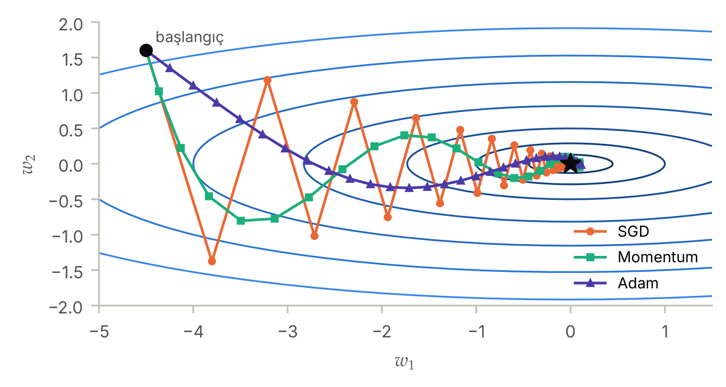
07
HAFTA 7
Derin Öğrenme: Ağların Eğitimi
Softmax ve çapraz entropi, eğitim döngüsü, zincir kuralı ve geri yayılım, Adam, düzenlileştirme ve PyTorch
softmax
çapraz entropi
epok
zincir kuralı
geri yayılım
Adam
dropout
toplu normalizasyon
Yapay Zekâya Giriş · Yazılım Mühendisliği 4. Sınıf Seçmeli Ders
Dr. Seda Bayat Toksöz · Iğdır Üniversitesi · 2026–2027 Güz Yarıyılı

Slide 2


Bu Haftanın Kazanımları
HAFTA 7 · HEDEFLER
1
Softmax ile sınıf olasılıklarını ve kategorik çapraz entropi kaybını hesaplamak
Anahtar kavramlar
2
Epok, yığın (batch) ve iterasyon kavramlarını ayırt etmek
softmax
çapraz entropi
epok
3
Hesaplama grafiği üzerinde zincir kuralıyla gradyanları bulmak
zincir kuralı
geri yayılım
Adam
dropout
4
Küçük bir ağda geri yayılımı adım adım uygulamak
toplu normalizasyon
5
SGD, momentum ve Adam'ı karşılaştırmak; Adam güncellemesini sayısal uygulamak
6
Gradyan sönümlenmesi, dropout, toplu normalizasyon ve erken durdurmayı açıklamak
Laboratuvar
PyTorch otomatik türevle çözümlü örnekleri doğrulamak; bir MLP eğitmek (MNIST)
7
PyTorch ile basit bir eğitim döngüsü yazmak

Slide 3
7.1–7.2
Softmax, Kayıp ve Eğitim Döngüsü
Ham skorları olasılığa çevirmek, hatayı ölçmek ve ağırlıkları tekrar tekrar güncellemek
7.1–7.2
7.3–7.4
7.5–7.7

Slide 4
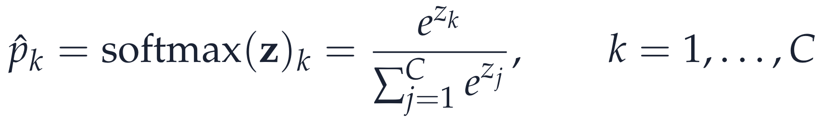
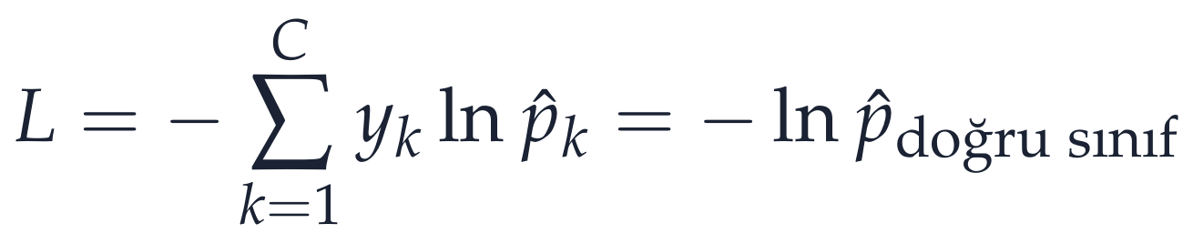
Softmax ve kategorik çapraz entropi
7.1 · ÇOK SINIFLI ÇIKIŞ
z
Son katmanın C ham skoru: logit
y
One-hot etiket (ör. 3 sınıfta ikinci sınıf: [0, 1, 0])
L
Doğru sınıfa verilen olasılığın negatif logaritması; iki sınıfta ikili çapraz entropiye indirgenir
Notes:
Üstel fonksiyon her skoru pozitif yapar ve büyük skorları belirginleştirir; payda olasılıkların toplamını 1'e eşitler.

Slide 5

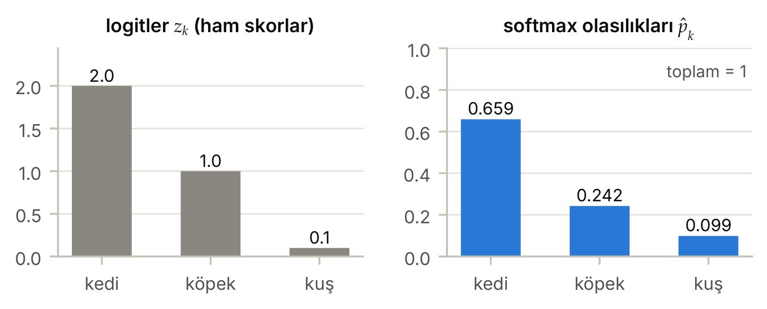



Softmax ve çapraz entropi
ÇÖZÜMLÜ ÖRNEK 7.1
Soru
Bir sınıflandırıcı {kedi, köpek, kuş} için z = [2.0, 1.0, 0.1] logitlerini üretmiştir. (a) Softmax olasılıklarını, (b) görüntü kediyse ve (c) kuşsa kaybı bulunuz.
Çözüm
(a) e^{2.0} = 7.389, e^{1.0} = 2.718, e^{0.1} = 1.105; toplam = 11.212
(b) Doğru sınıf kedi:
Şekil 7.1
(c) Doğru sınıf kuş:
Doğru sınıfa düşük olasılık → çok daha büyük kayıp

Slide 6





Eğitim: dört adımın binlerce kez tekrarı
7.2 · EĞİTİM DÖNGÜSÜ
1. İleri yayılım
2. Kayıp hesabı
3. Geri yayılım
4. Güncelleme
Bir mini-yığın için tahmin: ŷ = f(x; W)
Tahmin ile gerçek etiket karşılaştırılır: L(y, ŷ)
Kaybın her parametreye göre gradyanı: ∂L/∂W
Optimizasyon algoritması: W ← W − η ∂L/∂W
Tanım · Yığın, iterasyon ve epok
Yığın boyutu: bir güncellemede kullanılan örnek sayısı (32, 64, 128…)
İterasyon: bir yığın için tek ileri + geri yayılım + güncelleme adımı
Epok: tüm eğitim örneklerinin bir kez gösterilmesi; bir epokta ⌈n / yığın boyutu⌉ iterasyon

Slide 7
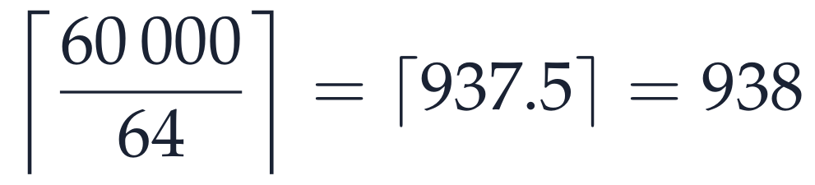

Kaç güncelleme adımı yapılır?
ÇÖZÜMLÜ ÖRNEK 7.2
Soru
MNIST eğitim kümesinde 60 000 görüntü vardır. Yığın boyutu 64 seçilir ve model 10 epok eğitilirse kaç güncelleme adımı yapılır?
Çözüm
Bir epoktaki iterasyon sayısı (son yığında 32 örnek kalır):
On epok boyunca toplam güncelleme:
Toplam 9 380 güncelleme adımı

Slide 8


Softmax ve çapraz entropiyi PyTorch ile hesaplamak
COLAB UYGULAMASI
Hafta07_Derin_Ogrenme_Aglarin_Egitimi.ipynb Dosya Düzenle Görünüm
● Python 3 · CPU
[2]
import torch
from torch import nn
z = torch.tensor([2.0, 1.0, 0.1]) # logitler: kedi, köpek, kuş
p = torch.softmax(z, dim=0)
print("olasılıklar:", p.numpy().round(3))
kayip_fn = nn.CrossEntropyLoss() # softmax + çapraz entropi
for ad, sinif in [("kedi", 0), ("kuş", 2)]:
L = kayip_fn(z.unsqueeze(0), torch.tensor([sinif]))
print(f"gerçek sınıf {ad}: kayıp = {L.item():.3f}")
Çıktı
olasılıklar: [0.659 0.242 0.099]
gerçek sınıf kedi: kayıp = 0.417
gerçek sınıf kuş: kayıp = 2.317
Gözlem
Olasılıklar ve kayıplar Çözümlü Örnek 7.1 ile aynı: [0.659, 0.242, 0.099], 0.417 ve 2.317
CrossEntropyLoss softmax'ı kendi içinde uygular: modele ham logit verilir

Slide 9
7.3–7.4
Zincir Kuralı ve Geri Yayılım
Milyonlarca parametrenin gradyanını tek bir geri geçişte hesaplamak
7.1–7.2
7.3–7.4
7.5–7.7

Slide 10
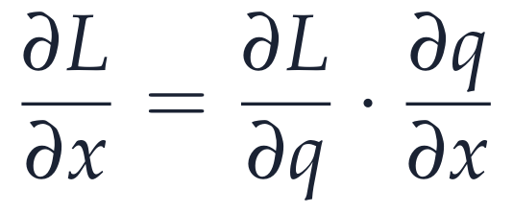

Gradyanlar grafiğin sonundan başına akar
7.3 · HESAPLAMA GRAFİĞİ VE ZİNCİR KURALI
∂q/∂x
Yerel türev: her düğüm yalnızca kendi yerel türevini bilir
∂L/∂q
Gelen gradyan: sonraki düğümden gelir, yerel türevle çarpılıp öncekine iletilir
Önemli · Düğüm türlerine göre gradyan akışı
Toplama: gelen gradyanı girdilerine aynen dağıtır · Çarpma: her girdiye gelen gradyan × diğer girdi
ReLU: ileri geçişte girdi pozitifse gradyanı geçirir, değilse sıfırlar · Sigmoid: σ(z)(1 − σ(z)) ile çarpar

Slide 11
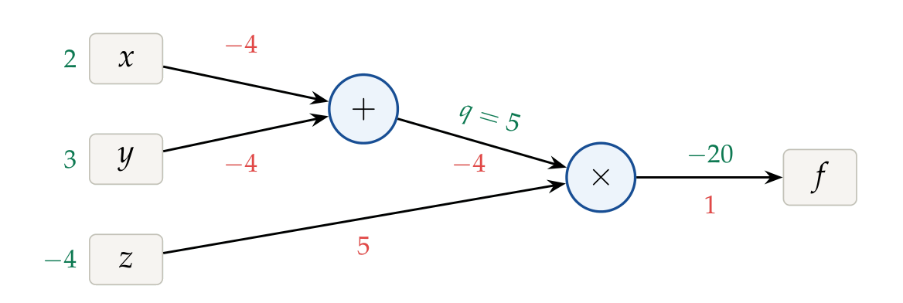
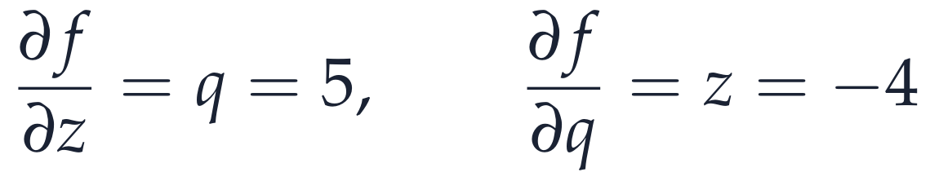
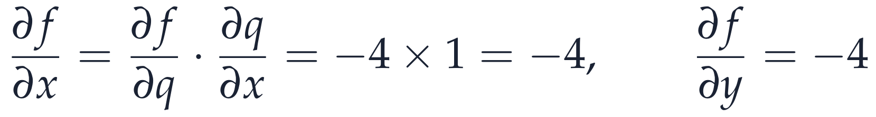
Hesaplama grafiğinde geri yayılım
ÇÖZÜMLÜ ÖRNEK 7.3
Soru
f(x, y, z) = (x + y) · z için x = 2, y = 3, z = −4 noktasında ∂f/∂x, ∂f/∂y ve ∂f/∂z değerlerini bulunuz.
Çözüm
İleri geçiş (yeşil): q = x + y = 5, f = q · z = 5 × (−4) = −20
Geri geçiş (kırmızı): çıkışta ∂f/∂f = 1 ile başlanır
Çarpma düğümü:
yeşil: ileri geçiş değerleri · kırmızı: gradyanlar
Toplama düğümü gelen gradyanı aynen dağıtır:
∂f/∂x = −4, ∂f/∂y = −4, ∂f/∂z = 5

Slide 12
Otomatik türev: aynı grafiği PyTorch'a çözdürmek
COLAB UYGULAMASI
Hafta07_Derin_Ogrenme_Aglarin_Egitimi.ipynb Dosya Düzenle Görünüm
● Python 3 · CPU
[3]
x = torch.tensor(2.0, requires_grad=True)
y = torch.tensor(3.0, requires_grad=True)
z = torch.tensor(-4.0, requires_grad=True)
q = x + y # toplama düğümü
f = q * z # çarpma düğümü
f.backward() # geri geçiş: zincir kuralı
print("f =", f.item())
print("df/dx =", x.grad.item(), " df/dy =", y.grad.item(),
" df/dz =", z.grad.item())
Çıktı
f = -20.0
df/dx = -4.0 df/dy = -4.0 df/dz = 5.0
Gözlem
backward() elle yaptığımız geri geçişin aynısını yapar: −4, −4, 5
Araştırmacı yalnızca ileri geçişi yazar; gradyanlar otomatik hesaplanır
Notes:
PyTorch, TensorFlow ve JAX ileri geçişte hesaplama grafiğini kaydeder; loss.backward() çağrıldığında tüm gradyanları zincir kuralıyla hesaplar (otomatik türev).

Slide 13

Bir gizli katmanlı ağ için geri yayılım
7.4 · GERİ YAYILIM ALGORİTMASI
ŷ − y
Hata sinyali: sigmoid + ikili ÇE (veya softmax + kategorik ÇE) ile çıkış gradyanı
⊙
Eleman eleman çarpım; ReLU için f′(z) = 1 (z > 0), aksi hâlde 0
Biliyor muydunuz?
Geri yayılım 1986'da Rumelhart, Hinton ve Williams tarafından yaygınlaştırıldı: ileri geçişteki ara değerleri saklar ve tüm gradyanları yaklaşık bir ileri yayılım maliyetinde hesaplar.

Slide 14
Geri yayılımı adım adım uygulamak
ÇÖZÜMLÜ ÖRNEK 7.4
Soru
Örnek 6.4'teki ağ: x = [1, 2], z⁽¹⁾ = [−0.2, 1.6], h = [0, 1.6], ŷ = 0.6225. Gerçek etiket y = 1, ikili çapraz entropi, η = 0.1. Kaybı ve gradyanları bulunuz.
Çözüm
(a) Kayıp:
(b) Çıkış katmanı:
Gizli katmana geri aktarım ve ReLU türevi (z₁ < 0 → 0, z₂ > 0 → 1):
Birinci katman gradyanları:
Notes:
Birinci gizli nöron ileri geçişte kapalı (ReLU = 0) olduğu için ona bağlı hiçbir ağırlık güncellenmez. (c) şıkkı: θ ← θ − 0.1 ∂L/∂θ ile W2 = [0.7, 0.560], b2 = −0.262, W1 ikinci satır [0.219, 0.838], b1 = [0.1, −0.181]; yeni ŷ ≈ 0.668 ve yeni kayıp ≈ 0.404. Bir sonraki Colab slaytı aynı sayıları otomatik türevle doğrular.

Slide 15
Geri yayılımı otomatik türevle doğrulamak
COLAB UYGULAMASI
Hafta07_Derin_Ogrenme_Aglarin_Egitimi.ipynb Dosya Düzenle Görünüm
● Python 3 · CPU
[4]
T = lambda v: torch.tensor(v, requires_grad=True)
W1, b1 = T([[-0.5, 0.1], [0.2, 0.8]]), T([0.1, -0.2])
W2, b2 = T([[0.7, 0.5]]), T([-0.3])
x, y = torch.tensor([1.0, 2.0]), torch.tensor([1.0])
def ileri():
h = torch.relu(W1 @ x + b1) # gizli katman
return torch.sigmoid(W2 @ h + b2) # çıkış: y_hat
bce = nn.BCELoss() # ikili çapraz entropi
L = bce(ileri(), y)
L.backward() # tüm gradyanlar
yaz = lambda t: (t.double() + 0.0).numpy().round(3).tolist()
print("kayıp:", round(L.item(), 3))
print("dL/dW2:", yaz(W2.grad), " dL/db2:", yaz(b2.grad))
print("dL/dW1:", yaz(W1.grad))
print("dL/db1:", yaz(b1.grad))
with torch.no_grad(): # η = 0.1 ile güncelleme
for p in (W1, b1, W2, b2):
p -= 0.1 * p.grad
print("yeni kayıp:", round(bce(ileri(), y).item(), 3))
Çıktı
kayıp: 0.474
dL/dW2: [[0.0, -0.604]] dL/db2: [-0.378]
dL/dW1: [[0.0, 0.0], [-0.189, -0.378]]
dL/db1: [0.0, -0.189]
yeni kayıp: 0.404
Gözlem
Gradyanlar elle bulduğumuz değerlerle aynı (δ⁽²⁾ = −0.3775 ≈ −0.378)
Kapalı nörona bağlı ağırlıkların gradyanı 0
Tek güncellemeyle kayıp 0.474 → 0.404 (Örnek 7.4 c)

Slide 16
7.5–7.7
Optimizasyon, Zorluklar ve PyTorch
Daha akıllı güncelleme kuralları, derin ağların tuzakları ve gerçek bir eğitim döngüsü
7.1–7.2
7.3–7.4
7.5–7.7

Slide 17
SGD, momentum, RMSProp ve Adam
7.5 · OPTİMİZASYON ALGORİTMALARI
SGD: w ← w − ηg; uzamış vadide dik yönde zikzak çizer, düz yönde yavaş ilerler
Momentum: v ← βv + g, w ← w − ηv (β = 0.9); tutarlı yönlerde hızlanır, salınımı sönümler
RMSProp: gradyan karelerinin ortalamasıyla böler: parametreye özgü öğrenme oranı
Adam: momentum + RMSProp; varsayılanlar η = 10⁻³, β₁ = 0.9, β₂ = 0.999. AdamW LLM eğitiminde standart
Şekil 7.3

Slide 18
Adam'ın adımı gradyanın ölçeğinden bağımsızdır
İLERİ DÜZEY · ADAM'IN SAYISAL ÖRNEĞİ
t | g_{t} | m_{t} | v_{t} | m̂_{t} | v̂_{t} | Adam adımı η m̂/√v̂ | SGD adımı ηg
1 | 2 | 0.2 | 0.004 | 2 | 4 | 0.100 | 0.200
2 | 1 | 0.28 | 0.004996 | 1.474 | 2.499 | 0.093 | 0.100
3 | −0.5 | 0.202 | 0.005241 | 0.745 | 1.749 | 0.056 | −0.050
Önemli · η = 0.1, β₁ = 0.9, β₂ = 0.999
m_{t} = β₁m_{t−1} + (1 − β₁)g_{t} (yön), v_{t} = β₂v_{t−1} + (1 − β₂)g_{t}² (ölçek); m̂_{t} = m_{t}/(1 − β₁^{t}), v̂_{t} = v_{t}/(1 − β₂^{t})
Adım η mertebesindedir; 3. adımda gradyan işaret değiştirse de momentum sayesinde hareket aynı yönde, yavaşlayarak sürer
Öğrenme oranı takvimi: basamaklı ya da kosinüs (η₀ = 0.1, T = 100 → 25. adımda ≈ 0.085); büyük modellerde warm-up
Notes:
Defterdeki 'Adam'ın adımları' hücresi torch.optim.Adam ile aynı tabloyu üretir: 0.100, 0.093, 0.056.

Slide 19
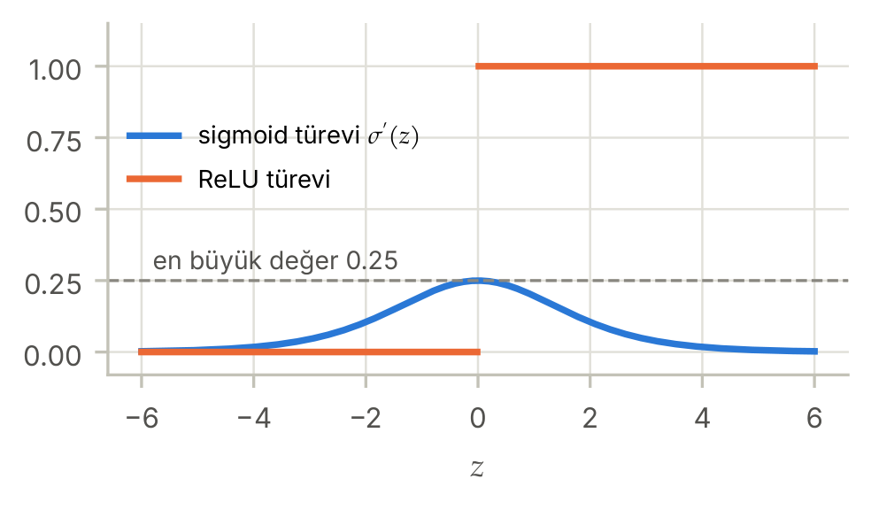

Derin ağlarda gradyan neden kaybolur?
7.6.1 · GRADYAN SÖNÜMLENMESİ VE PATLAMASI
Sigmoid türevi en fazla 0.25: on katmanda gradyan kabaca 0.25¹⁰ ≈ 10⁻⁶ ile çarpılır → ilk katmanlar öğrenemez
Büyük ağırlıklarda tersi: gradyan patlaması
Çözümler: ReLU ailesi, uygun başlatma (He / Xavier), toplu normalizasyon, artık bağlantılar (ResNet)
Gradyan kırpma: ‖g‖ > c ise g ← c·g/‖g‖ (g = [3, 4], c = 2 → [1.2, 1.6])
Dikkat · Ağırlıklar sıfırla başlatılmaz
Aynı değerle başlatılan nöronlar aynı çıktıyı ve gradyanı alır, hiç farklılaşamaz (simetri sorunu). Bias sıfırla başlatılabilir.
Şekil 7.4

Slide 20
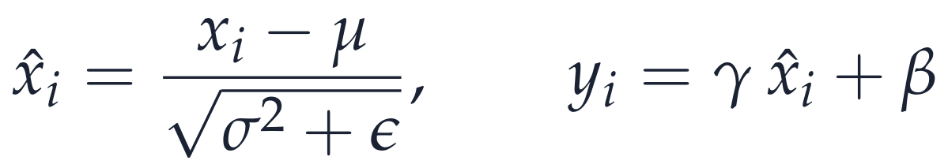
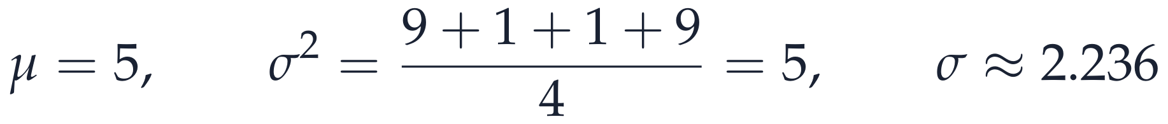
Toplu normalizasyon hesabı
7.6.2 · TOPLU NORMALİZASYON · ÇÖZÜMLÜ ÖRNEK 7.5
Soru
Dört örneklik bir yığında bir özniteliğin değerleri x = [2, 4, 6, 8]'dir. γ = 2, β = 1 ve ϵ = 0 için toplu normalizasyon çıktısını hesaplayınız.
Çözüm
Formül (her öznitelik ayrı ayrı, yığın içinde):
Yığın istatistikleri:
Normalleştir ve ölçekle:
Testte yığın yerine eğitimde biriktirilen hareketli ortalamalar kullanılır (model.eval())
Notes:
γ ve β öğrenilebilir olduğundan ağ gerekirse normalizasyonu geri alabilir. Transformer'larda her örneği kendi içinde normalleştiren katman normalizasyonu kullanılır. Defterdeki BatchNorm1d hücresi aynı çıktıyı verir.

Slide 21
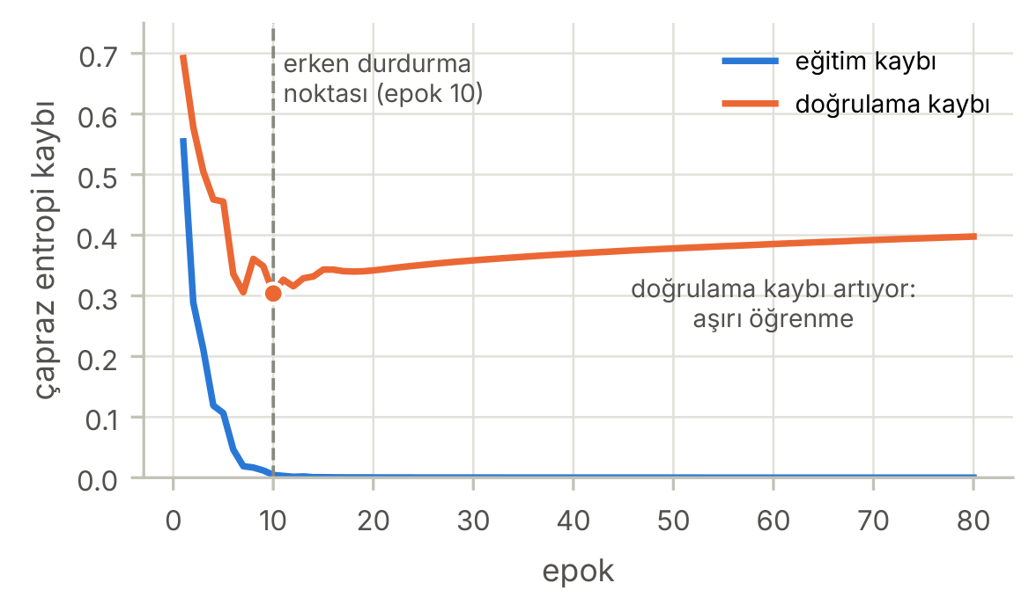
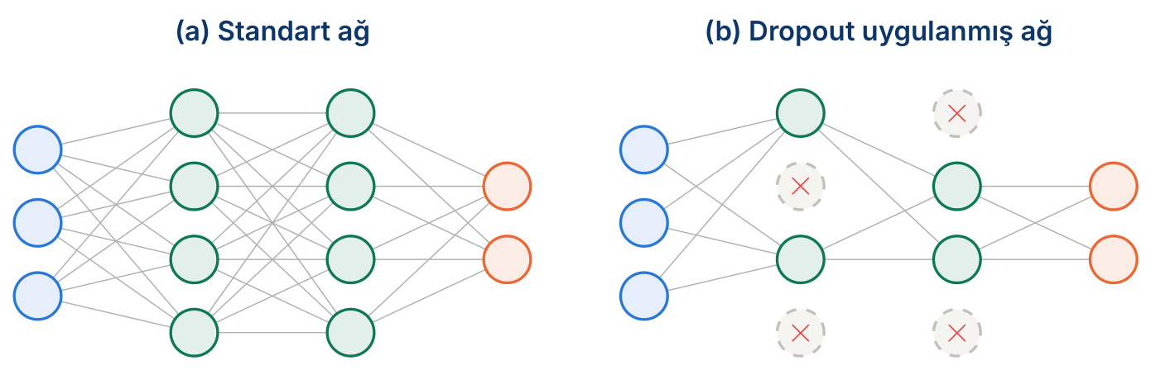
Aşırı öğrenmeye karşı: dropout ve erken durdurma
7.6.3–7.6.4 · DROPOUT VE ERKEN DURDURMA
Şekil 7.5 · her adımda gizli nöronların bir kısmı kapatılır
Şekil 7.6 · 250 örnekle eğitilen büyük ağ
Önemli
Dropout (%20–50) yalnızca eğitimde rastgele nöron kapatır; testte tüm nöronlar kullanılır
Erken durdurma doğrulama kaybını izler; patience boyunca iyileşme yoksa durur ve en iyi ağırlıkları geri yükler
Diğerleri: daha fazla veri, veri artırma, L2 (ağırlık sönümü), daha küçük model, transfer öğrenme

Slide 22
PyTorch'ta veriyi hazırlamak
7.7 · DERİN ÖĞRENME KÜTÜPHANELERİ
Hafta07_Derin_Ogrenme_Aglarin_Egitimi.ipynb Dosya Düzenle Görünüm
● Python 3 · CPU
[8]
from sklearn.datasets import load_digits
from sklearn.model_selection import train_test_split
from torch.utils.data import DataLoader, TensorDataset
torch.manual_seed(0)
X, y = load_digits(return_X_y=True) # 1 797 görüntü, 8×8 piksel
X_eg, X_te, y_eg, y_te = train_test_split(
X / 16.0, y, test_size=0.2, random_state=0, stratify=y) # [0, 1]
T = lambda a: torch.tensor(a, dtype=torch.float32).view(-1, 1, 8, 8)
egitim = TensorDataset(T(X_eg), torch.tensor(y_eg))
test = TensorDataset(T(X_te), torch.tensor(y_te))
egitim_yukleyici = DataLoader(egitim, batch_size=64, shuffle=True)
test_yukleyici = DataLoader(test, batch_size=256)
print(len(egitim), "eğitim,", len(test), "test örneği")
print(len(egitim_yukleyici), "iterasyon/epok")
Çıktı
1437 eğitim, 360 test örneği
23 iterasyon/epok
Gözlem
8×8 rakamlar: 1 437 eğitim örneği, yığın 64 → ⌈1437/64⌉ = 23 iterasyon/epok (Örnek 7.2'deki hesap)
Notlardaki MNIST'te aynı hesap 938 iterasyon/epok verir
Notes:
Notlardaki MNIST sürümü defterin son hücresinde; internet gerektirdiği için Colab'da çalıştırın. Burada aynı kod yapısı scikit-learn'ün yerleşik 8×8 rakam verisiyle gerçekten çalıştırılmıştır.

Slide 23
Modeli, kaybı ve optimizasyonu tanımlamak
7.7 · DERİN ÖĞRENME KÜTÜPHANELERİ
Hafta07_Derin_Ogrenme_Aglarin_Egitimi.ipynb
● Python 3 · CPU
Gözlem
[9]
Notlardaki 784–128–64–10 MLP'nin 64 girdili hâli: 64·128+128 + 128·64+64 + 64·10+10 = 17 226 parametre
Son katman softmax içermez: CrossEntropyLoss logitleri alır
model = nn.Sequential(
nn.Flatten(), # 1x8x8 -> 64
nn.Linear(64, 128), nn.ReLU(), nn.Dropout(0.2),
nn.Linear(128, 64), nn.ReLU(),
nn.Linear(64, 10)) # 10 logit
kayip_fn = nn.CrossEntropyLoss() # softmax + kategorik ÇE
optimizator = torch.optim.Adam(model.parameters(), lr=1e-3)
print(model)
print("parametre:", sum(p.numel() for p in model.parameters()))
Sequential(
(0): Flatten(start_dim=1, end_dim=-1)
(1): Linear(in_features=64, out_features=128, bias=True)
(2): ReLU()
(3): Dropout(p=0.2, inplace=False)
(4): Linear(in_features=128, out_features=64, bias=True)
(5): ReLU()
(6): Linear(in_features=64, out_features=10, bias=True)
)
parametre: 17226
Notes:
Notlardaki MNIST sürümü (784–128–64–10, 109 386 parametre) defterin son hücresinde; internet gerektirdiği için Colab'da çalıştırın. Burada aynı kod yapısı scikit-learn'ün yerleşik 8×8 rakam verisiyle gerçekten çalıştırılmıştır.

Slide 24
Eğitim döngüsü: Şekil 7.2'nin dört adımı
COLAB UYGULAMASI
Hafta07_Derin_Ogrenme_Aglarin_Egitimi.ipynb Dosya Düzenle Görünüm
● Python 3 · CPU
[10]
for epok in range(20):
model.train() # dropout açık
for x, y in egitim_yukleyici:
y_hat = model(x) # 1) ileri yayılım
kayip = kayip_fn(y_hat, y) # 2) kayıp
optimizator.zero_grad() # eski gradyanları sıfırla
kayip.backward() # 3) geri yayılım
optimizator.step() # 4) güncelleme
model.eval() # dropout kapalı
dogru = 0
with torch.no_grad(): # testte gradyan gerekmez
for x, y in test_yukleyici:
dogru += (model(x).argmax(dim=1) == y).sum().item()
if (epok + 1) % 4 == 0: # her 4 epokta bir yazdır
print(f"epok {epok+1}: doğruluk = {dogru/len(test):.4f}")
Çıktı
epok 4: doğruluk = 0.8694
epok 8: doğruluk = 0.9278
epok 12: doğruluk = 0.9417
epok 16: doğruluk = 0.9667
epok 20: doğruluk = 0.9639
Gözlem
20 epokta test doğruluğu ≈ %96 (8×8 rakamlar, CPU'da birkaç saniye)
Tam sürüm: notlardaki MNIST kodu defterin son hücresinde — Colab'da çalıştırın; 5 epokta ≈ %97–98
Notes:
model.train() dropout'u açar, model.eval() kapatır. optimizator.zero_grad() çağrılmazsa gradyanlar birikir. Sonuçlar kütüphane sürümüne göre küçük farklılık gösterebilir.

Slide 25
Kendinizi Sınayın
DEĞERLENDİRME · SORU 2
Doğru sınıfa 0.5 olasılık veren bir modelin kategorik çapraz entropi kaybı yaklaşık kaçtır?
0.25
0.50
A
B
0.69
1.00
C
D
2.30
E
Notes:
Doğru cevap: C. L = −ln p̂(doğru sınıf) = −ln 0.5 ≈ 0.693.

Slide 26

Cevap
DEĞERLENDİRME · SORU 2
Doğru sınıfa 0.5 olasılık veren bir modelin kategorik çapraz entropi kaybı yaklaşık kaçtır?
0.25
0.50
A
B
0.69
1.00
C
D
2.30
E
Doğru cevap · C
L = −ln p̂(doğru sınıf) = −ln 0.5 ≈ 0.693.

Slide 27
Kendinizi Sınayın
DEĞERLENDİRME · SORU 5
İleri yayılımda ön aktivasyonu z = −1.3 olan bir ReLU nöronuna geri yayılımda 0.8 gradyanı gelmektedir. Bu nöronun girdisine iletilen gradyan nedir?
−1.04
0
A
B
0.8
−1.3
C
D
1
E
Notes:
Doğru cevap: B. z < 0 olduğundan ReLU'nun türevi 0'dır; gelen gradyan 0 ile çarpılır ve sıfırlanır.

Slide 28
Cevap
DEĞERLENDİRME · SORU 5
İleri yayılımda ön aktivasyonu z = −1.3 olan bir ReLU nöronuna geri yayılımda 0.8 gradyanı gelmektedir. Bu nöronun girdisine iletilen gradyan nedir?
A
−1.04
B
0
C
0.8
D
−1.3
E
1
Doğru cevap · B
z < 0 olduğundan ReLU'nun türevi 0'dır; gelen gradyan 0 ile çarpılır ve sıfırlanır.

Slide 29


Haftanın Özeti
Softmax: p̂ₖ = e^{zₖ} / Σⱼ e^{zⱼ}; kategorik çapraz entropi: L = −ln p̂(doğru sınıf)
Momentum salınımı sönümler; Adam yön (m̂) ve ölçeği (v̂) birleştirir, adımı ≈ η
Eğitim döngüsü: ileri yayılım → kayıp → geri yayılım → güncelleme; epok = tüm veri bir kez
Sigmoid türevi ≤ 0.25 → gradyan sönümlenmesi; ReLU, iyi başlatma, BN ve artık bağlantılar çözüm
Geri yayılım zincir kuralını çıkıştan girdiye uygular; çıkıştaki hata sinyali ŷ − y
Dropout, erken durdurma, ağırlık sönümü ve veri artırma aşırı öğrenmeyi azaltır
ReLU kapalı nöronun gradyanını sıfırlar; ona bağlı ağırlıklar o adımda güncellenmez
Toplu normalizasyon yığın içinde standartlaştırır, γ ve β ile yeniden ölçekler
Gelecek hafta · Hafta 8: Görüntü İşlemenin Temelleri — piksel, histogram, evrişim ve kenar bulma

